Slide 1



Projet de fin d’études
Master en ingénierie du logiciel
de la société numérique
ILSEN
Conceptualisation algorithmique d’un modèle
de flux logistiques – Flexible Warehousing
Présenté par:
M^{r} Abdouramane Mahamane Idrissa
Encadré par:
M^{r} Stephane Huet
M^{r} Mohamed Bijou
Avignon, 04. 07. 2019

Slide 2


PLAN
Introduction Générale
Présentation de Crossdock
Etude des besoins
Conception et Modélisation
Mise en oeuvre
Conclusion et Perspectives

Slide 3
Introduction
Présentation de Crossdock
Etude des besoins
Conception et Modélisation
Mise en œuvre
Conclusion et Perspectives
Introduction générale
Contexte et problématique
Objectifs du projet

Slide 4
Introduction Générale
Contexte et Problématique
Du fait de l'essor et de l'utilisation de nouvelles technologies,
la supply chain ne cesse d'évoluer.
Logistique 4.0
Connexion informatique
Numérisation de l'information
Gestion dans le Cloud
1
Notes:
Le secteur économique est exigeant en termes de logiciels dont le développement est de plus en plus complexe et la qualité un facteur décisif du point de vue utilisation, maintenabilité et réutilisabilité.
Les logiciels sont par nature intangibles et généralement complexes dû au nombre énorme d'entités logicielles liées par différents types de dépendances.
De plus, les logiciels ne sont pas des artéfacts figés. Le logiciel évolue et change, ce qui implique que sa conception est révisée et améliorée de façon continue.
En évolution, les logiciels deviennent de plus en plus complexes, difficiles voire impossible à analyser et à comprendre juste en lisant leurs codes sources.
A cet effet, les personnes chargées de la maintenance doivent les comprendre en premier lieu.

Slide 5
Introduction Générale
Contexte et Problématique
Les entreprises de logistique cherchent des solutions
de réduction de coûts, flexibles de stockage en entrepôts
selon la demande.
Flexible Warehousing
2
Notes:
Le secteur économique est exigeant en termes de logiciels dont le développement est de plus en plus complexe et la qualité un facteur décisif du point de vue utilisation, maintenabilité et réutilisabilité.
Les logiciels sont par nature intangibles et généralement complexes dû au nombre énorme d'entités logicielles liées par différents types de dépendances.
De plus, les logiciels ne sont pas des artéfacts figés. Le logiciel évolue et change, ce qui implique que sa conception est révisée et améliorée de façon continue.
En évolution, les logiciels deviennent de plus en plus complexes, difficiles voire impossible à analyser et à comprendre juste en lisant leurs codes sources.
A cet effet, les personnes chargées de la maintenance doivent les comprendre en premier lieu.

Slide 6

Introduction Générale
Contexte et Problématique
Beaucoup d'entreprises sont spécialisés dans la logistique (transport/stockage).
Répondre à la demande
Nombre d'entrepôts
Surface de stockage
Nombre d'équipements
Nombre de camions
Traçabilité
Simplicité
Fiabilité
Fluidité
Pourquoi ne pas rassembler ces professionnels sur une même plateforme de logistique ?
3
Notes:
Le secteur économique est exigeant en termes de logiciels dont le développement est de plus en plus complexe et la qualité un facteur décisif du point de vue utilisation, maintenabilité et réutilisabilité.
Les logiciels sont par nature intangibles et généralement complexes dû au nombre énorme d'entités logicielles liées par différents types de dépendances.
De plus, les logiciels ne sont pas des artéfacts figés. Le logiciel évolue et change, ce qui implique que sa conception est révisée et améliorée de façon continue.
En évolution, les logiciels deviennent de plus en plus complexes, difficiles voire impossible à analyser et à comprendre juste en lisant leurs codes sources.
A cet effet, les personnes chargées de la maintenance doivent les comprendre en premier lieu.

Slide 7
Introduction Générale
Objectifs du projet
Le but de ce stage est de réaliser
un POC d'une plateforme de rencontre entre les offres et les demandes logistiques de surface de stockage.
Plateforme pour des PME
envoie d’offres logistiques à des partenaires.
envoie d’offres de transports à des transporteurs.
4
Notes:
Le secteur économique est exigeant en termes de logiciels dont le développement est de plus en plus complexe et la qualité un facteur décisif du point de vue utilisation, maintenabilité et réutilisabilité.
Les logiciels sont par nature intangibles et généralement complexes dû au nombre énorme d'entités logicielles liées par différents types de dépendances.
De plus, les logiciels ne sont pas des artéfacts figés. Le logiciel évolue et change, ce qui implique que sa conception est révisée et améliorée de façon continue.
En évolution, les logiciels deviennent de plus en plus complexes, difficiles voire impossible à analyser et à comprendre juste en lisant leurs codes sources.
A cet effet, les personnes chargées de la maintenance doivent les comprendre en premier lieu.

Slide 8
Introduction
Présentation de Crossdock
Etude des besoins
Conception et Modélisation
Mise en œuvre
Conclusion et Perspectives
Présentation de Crossdock

Slide 9

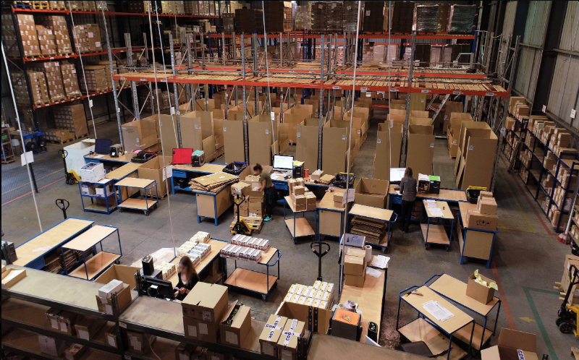
Présentation de Crossdock
Crossdock est une société de logistique 3.0 et de transport routier, spécialisée dans la gestion complète de la Supply Chain.
C'est une SAS créé en 2012 et qui est basée à Cavaillon.
5
Notes:
Le secteur économique est exigeant en termes de logiciels dont le développement est de plus en plus complexe et la qualité un facteur décisif du point de vue utilisation, maintenabilité et réutilisabilité.
Les logiciels sont par nature intangibles et généralement complexes dû au nombre énorme d'entités logicielles liées par différents types de dépendances.
De plus, les logiciels ne sont pas des artéfacts figés. Le logiciel évolue et change, ce qui implique que sa conception est révisée et améliorée de façon continue.
En évolution, les logiciels deviennent de plus en plus complexes, difficiles voire impossible à analyser et à comprendre juste en lisant leurs codes sources.
A cet effet, les personnes chargées de la maintenance doivent les comprendre en premier lieu.

Slide 10
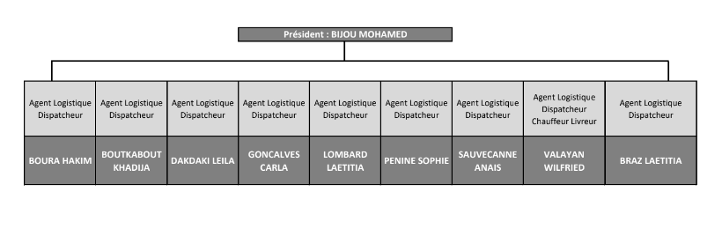
Présentation de Crossdock
6
Notes:
Le secteur économique est exigeant en termes de logiciels dont le développement est de plus en plus complexe et la qualité un facteur décisif du point de vue utilisation, maintenabilité et réutilisabilité.
Les logiciels sont par nature intangibles et généralement complexes dû au nombre énorme d'entités logicielles liées par différents types de dépendances.
De plus, les logiciels ne sont pas des artéfacts figés. Le logiciel évolue et change, ce qui implique que sa conception est révisée et améliorée de façon continue.
En évolution, les logiciels deviennent de plus en plus complexes, difficiles voire impossible à analyser et à comprendre juste en lisant leurs codes sources.
A cet effet, les personnes chargées de la maintenance doivent les comprendre en premier lieu.

Slide 11
Introduction
Présentation de Crossdock
Etude des besoins
Conception et Modélisation
Mise en œuvre
Conclusion et Perspectives
Etude des besoins
Besoins fonctionnels
Besoins non fonctionnels

Slide 12
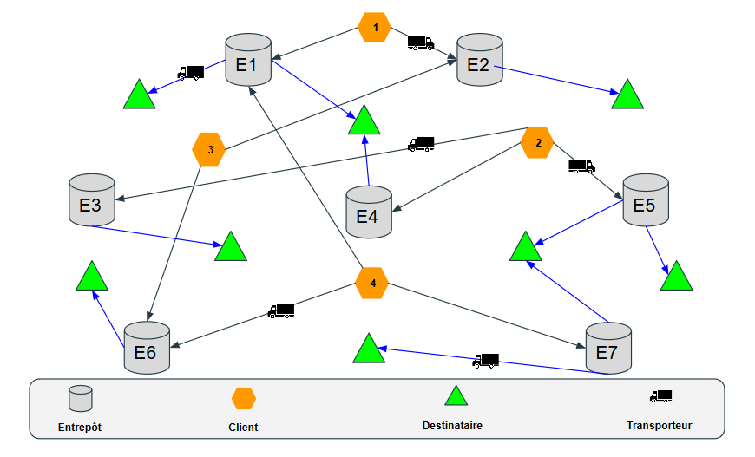
Etude des besoins
Ce besoin est une nouvelle manière de voir la logistique et qui permettra d’améliorer la gestion actuelle.
Cette idée vise à rassembler plusieurs PME sur une même plateforme pour ainsi faciliter l’envoi d’offres et des services liés.
Chaque entrepôt appartient à un Partenaire.
7
Notes:
Le secteur économique est exigeant en termes de logiciels dont le développement est de plus en plus complexe et la qualité un facteur décisif du point de vue utilisation, maintenabilité et réutilisabilité.
Les logiciels sont par nature intangibles et généralement complexes dû au nombre énorme d'entités logicielles liées par différents types de dépendances.
De plus, les logiciels ne sont pas des artéfacts figés. Le logiciel évolue et change, ce qui implique que sa conception est révisée et améliorée de façon continue.
En évolution, les logiciels deviennent de plus en plus complexes, difficiles voire impossible à analyser et à comprendre juste en lisant leurs codes sources.
A cet effet, les personnes chargées de la maintenance doivent les comprendre en premier lieu.

Slide 13
Etudes des besoins
Besoins fonctionnels
Inscription des utilisateurs
Gestion des inscriptions selon le type d’utilisateurs
Gestion des distances, géolocalisation
Assurer des majorations de tarifs.
Assurer plus de visibilités aux membres premiums
Envoi d’offres
Effectuer une recherche selon un critère défini
Importer des fichiers de tarifications au format CSV
Gestion de stock et gestion des trajets
8
Notes:
Le secteur économique est exigeant en termes de logiciels dont le développement est de plus en plus complexe et la qualité un facteur décisif du point de vue utilisation, maintenabilité et réutilisabilité.
Les logiciels sont par nature intangibles et généralement complexes dû au nombre énorme d'entités logicielles liées par différents types de dépendances.
De plus, les logiciels ne sont pas des artéfacts figés. Le logiciel évolue et change, ce qui implique que sa conception est révisée et améliorée de façon continue.
En évolution, les logiciels deviennent de plus en plus complexes, difficiles voire impossible à analyser et à comprendre juste en lisant leurs codes sources.
A cet effet, les personnes chargées de la maintenance doivent les comprendre en premier lieu.

Slide 14
Etudes des besoins
Besoins non-fonctionnels
Devra tourner en réseau
Gérer les multi-utilisateurs
L’application devra être sécurisée
L’application devra être extensible pour de nouvelles fonctionnalités
9
Notes:
Le secteur économique est exigeant en termes de logiciels dont le développement est de plus en plus complexe et la qualité un facteur décisif du point de vue utilisation, maintenabilité et réutilisabilité.
Les logiciels sont par nature intangibles et généralement complexes dû au nombre énorme d'entités logicielles liées par différents types de dépendances.
De plus, les logiciels ne sont pas des artéfacts figés. Le logiciel évolue et change, ce qui implique que sa conception est révisée et améliorée de façon continue.
En évolution, les logiciels deviennent de plus en plus complexes, difficiles voire impossible à analyser et à comprendre juste en lisant leurs codes sources.
A cet effet, les personnes chargées de la maintenance doivent les comprendre en premier lieu.

Slide 15
Introduction
Présentation de Crossdock
Etude
Conception et Modélisation
Mise en œuvre
Conclusion et Perspectives
Conception et Modélisation
Présentation des cas d'utilisation
Présentation du BPMN

Slide 16
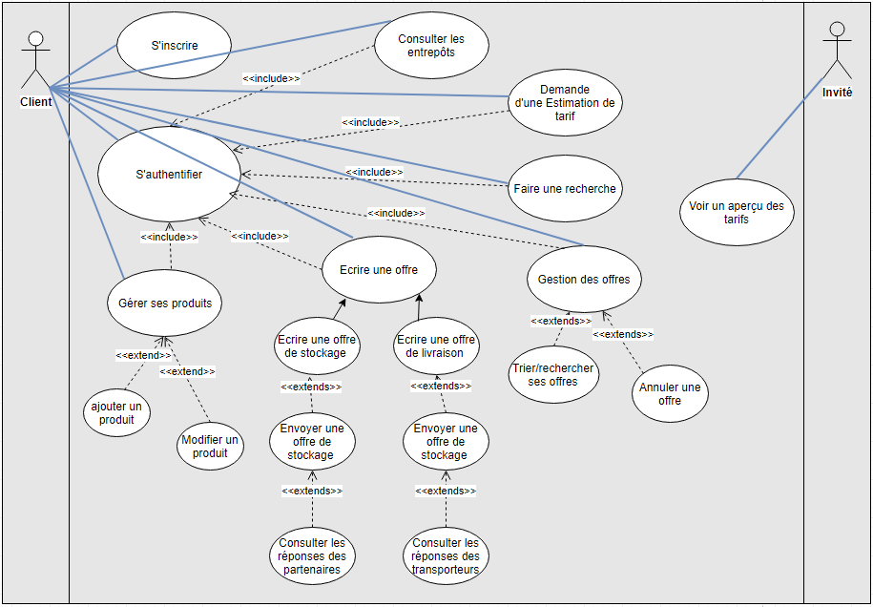
Conception et modélisation
Présentation Cas d'utilisation
Un client
10
Notes:
Le secteur économique est exigeant en termes de logiciels dont le développement est de plus en plus complexe et la qualité un facteur décisif du point de vue utilisation, maintenabilité et réutilisabilité.
Les logiciels sont par nature intangibles et généralement complexes dû au nombre énorme d'entités logicielles liées par différents types de dépendances.
De plus, les logiciels ne sont pas des artéfacts figés. Le logiciel évolue et change, ce qui implique que sa conception est révisée et améliorée de façon continue.
En évolution, les logiciels deviennent de plus en plus complexes, difficiles voire impossible à analyser et à comprendre juste en lisant leurs codes sources.
A cet effet, les personnes chargées de la maintenance doivent les comprendre en premier lieu.

Slide 17
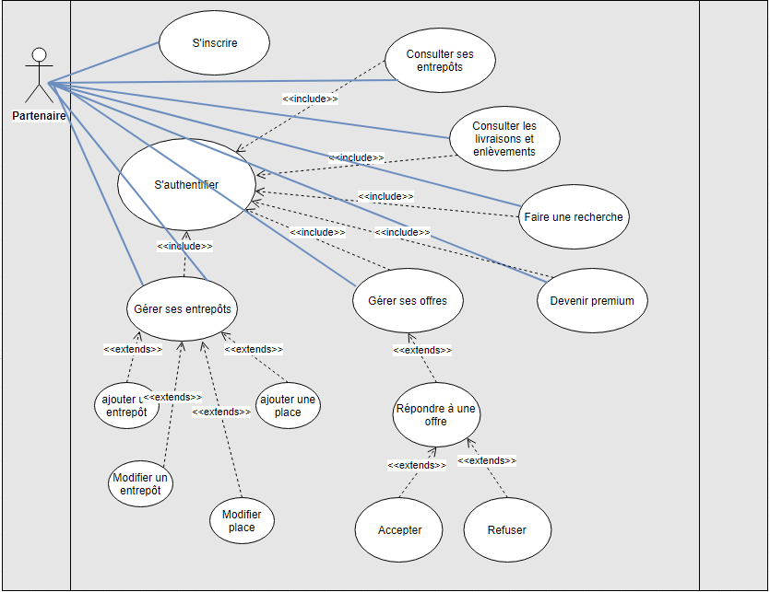
Conception et modélisation
Présentation Cas d'utilisation
Un partenaire
12
Notes:
Le secteur économique est exigeant en termes de logiciels dont le développement est de plus en plus complexe et la qualité un facteur décisif du point de vue utilisation, maintenabilité et réutilisabilité.
Les logiciels sont par nature intangibles et généralement complexes dû au nombre énorme d'entités logicielles liées par différents types de dépendances.
De plus, les logiciels ne sont pas des artéfacts figés. Le logiciel évolue et change, ce qui implique que sa conception est révisée et améliorée de façon continue.
En évolution, les logiciels deviennent de plus en plus complexes, difficiles voire impossible à analyser et à comprendre juste en lisant leurs codes sources.
A cet effet, les personnes chargées de la maintenance doivent les comprendre en premier lieu.

Slide 18
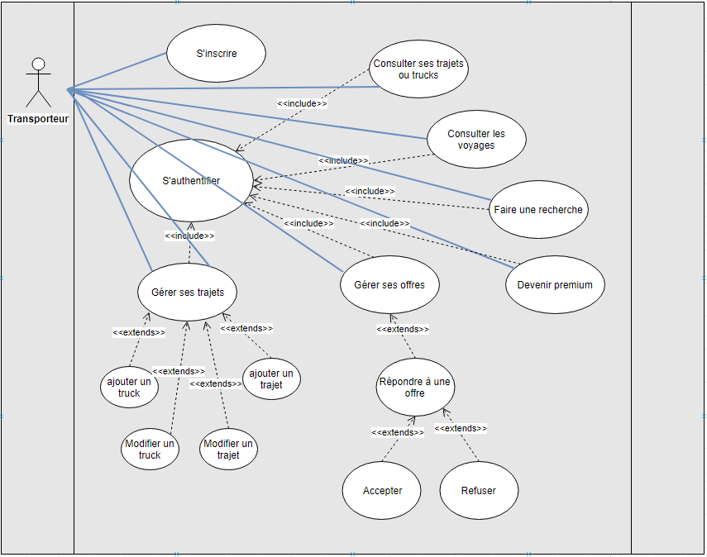
Conception et modélisation
Présentation Cas d'utilisation
Un transporteur
13
Notes:
Le secteur économique est exigeant en termes de logiciels dont le développement est de plus en plus complexe et la qualité un facteur décisif du point de vue utilisation, maintenabilité et réutilisabilité.
Les logiciels sont par nature intangibles et généralement complexes dû au nombre énorme d'entités logicielles liées par différents types de dépendances.
De plus, les logiciels ne sont pas des artéfacts figés. Le logiciel évolue et change, ce qui implique que sa conception est révisée et améliorée de façon continue.
En évolution, les logiciels deviennent de plus en plus complexes, difficiles voire impossible à analyser et à comprendre juste en lisant leurs codes sources.
A cet effet, les personnes chargées de la maintenance doivent les comprendre en premier lieu.

Slide 19
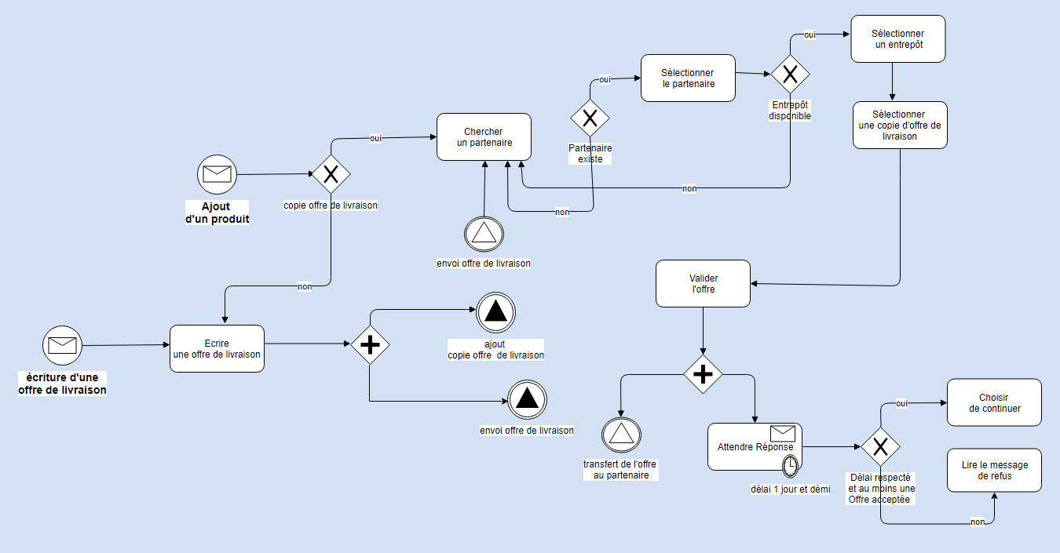
Conception et modélisation
Présentation du BPMN
Envoi d'une offre de livraison chez un partenaire
14
Notes:
Le secteur économique est exigeant en termes de logiciels dont le développement est de plus en plus complexe et la qualité un facteur décisif du point de vue utilisation, maintenabilité et réutilisabilité.
Les logiciels sont par nature intangibles et généralement complexes dû au nombre énorme d'entités logicielles liées par différents types de dépendances.
De plus, les logiciels ne sont pas des artéfacts figés. Le logiciel évolue et change, ce qui implique que sa conception est révisée et améliorée de façon continue.
En évolution, les logiciels deviennent de plus en plus complexes, difficiles voire impossible à analyser et à comprendre juste en lisant leurs codes sources.
A cet effet, les personnes chargées de la maintenance doivent les comprendre en premier lieu.

Slide 20
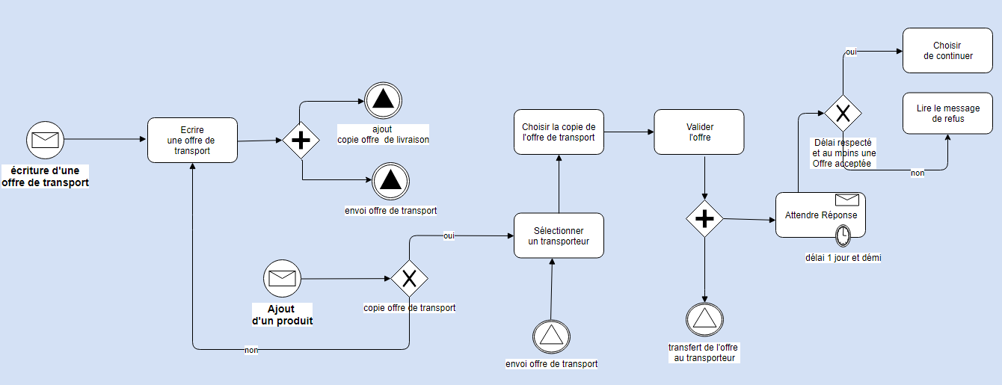
Conception et modélisation
Présentation du BPMN
Envoi d'une offre de transport chez un transporteur
15
Notes:
Le secteur économique est exigeant en termes de logiciels dont le développement est de plus en plus complexe et la qualité un facteur décisif du point de vue utilisation, maintenabilité et réutilisabilité.
Les logiciels sont par nature intangibles et généralement complexes dû au nombre énorme d'entités logicielles liées par différents types de dépendances.
De plus, les logiciels ne sont pas des artéfacts figés. Le logiciel évolue et change, ce qui implique que sa conception est révisée et améliorée de façon continue.
En évolution, les logiciels deviennent de plus en plus complexes, difficiles voire impossible à analyser et à comprendre juste en lisant leurs codes sources.
A cet effet, les personnes chargées de la maintenance doivent les comprendre en premier lieu.

Slide 21
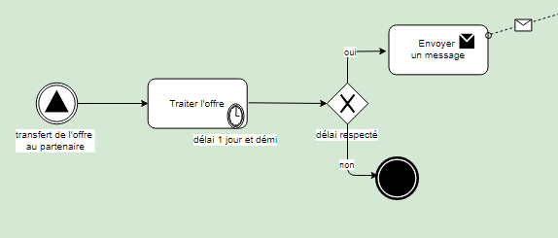
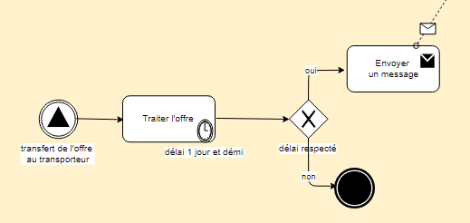
Conception et modélisation
Présentation du BPMN
Traitement des offres
16
Notes:
Le secteur économique est exigeant en termes de logiciels dont le développement est de plus en plus complexe et la qualité un facteur décisif du point de vue utilisation, maintenabilité et réutilisabilité.
Les logiciels sont par nature intangibles et généralement complexes dû au nombre énorme d'entités logicielles liées par différents types de dépendances.
De plus, les logiciels ne sont pas des artéfacts figés. Le logiciel évolue et change, ce qui implique que sa conception est révisée et améliorée de façon continue.
En évolution, les logiciels deviennent de plus en plus complexes, difficiles voire impossible à analyser et à comprendre juste en lisant leurs codes sources.
A cet effet, les personnes chargées de la maintenance doivent les comprendre en premier lieu.

Slide 22
Introduction
Présentation de Crossdock
Etude des besoins
Conception et Modélisation
Mise en œuvre
Conclusion et Perspectives
Mise en oeuvre
Outils utilisés
Vidéo
Les fonctionnalités disponibles

Slide 23







Mise en Oeuvre
Outils utilisés
17
Notes:
Le secteur économique est exigeant en termes de logiciels dont le développement est de plus en plus complexe et la qualité un facteur décisif du point de vue utilisation, maintenabilité et réutilisabilité.
Les logiciels sont par nature intangibles et généralement complexes dû au nombre énorme d'entités logicielles liées par différents types de dépendances.
De plus, les logiciels ne sont pas des artéfacts figés. Le logiciel évolue et change, ce qui implique que sa conception est révisée et améliorée de façon continue.
En évolution, les logiciels deviennent de plus en plus complexes, difficiles voire impossible à analyser et à comprendre juste en lisant leurs codes sources.
A cet effet, les personnes chargées de la maintenance doivent les comprendre en premier lieu.

Slide 24
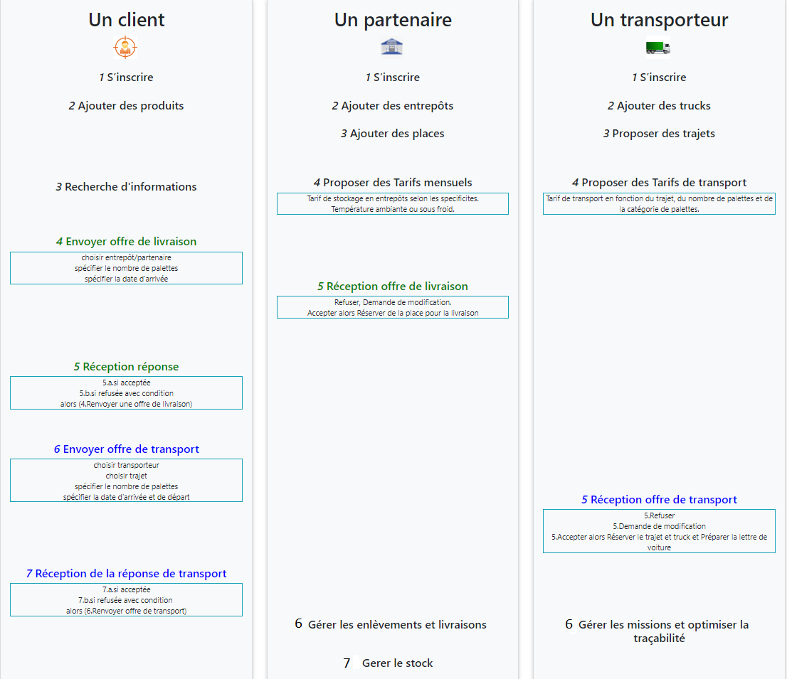
Mise en Oeuvre
Fonctionnalités disponibles
18
Notes:
Le secteur économique est exigeant en termes de logiciels dont le développement est de plus en plus complexe et la qualité un facteur décisif du point de vue utilisation, maintenabilité et réutilisabilité.
Les logiciels sont par nature intangibles et généralement complexes dû au nombre énorme d'entités logicielles liées par différents types de dépendances.
De plus, les logiciels ne sont pas des artéfacts figés. Le logiciel évolue et change, ce qui implique que sa conception est révisée et améliorée de façon continue.
En évolution, les logiciels deviennent de plus en plus complexes, difficiles voire impossible à analyser et à comprendre juste en lisant leurs codes sources.
A cet effet, les personnes chargées de la maintenance doivent les comprendre en premier lieu.

Slide 25
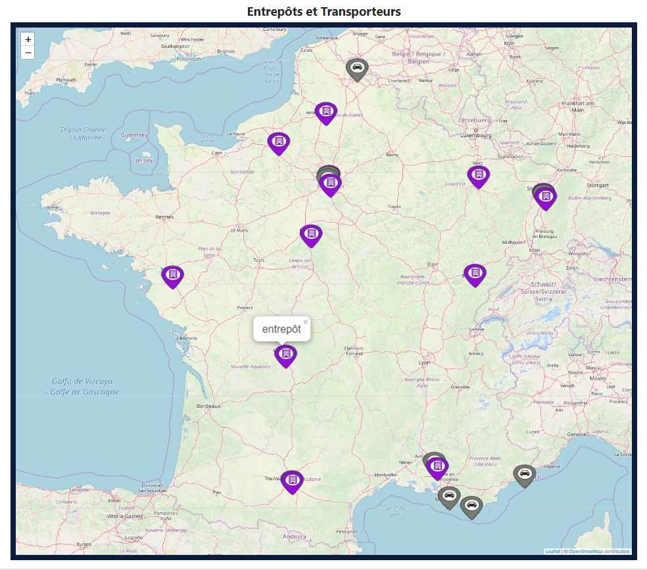
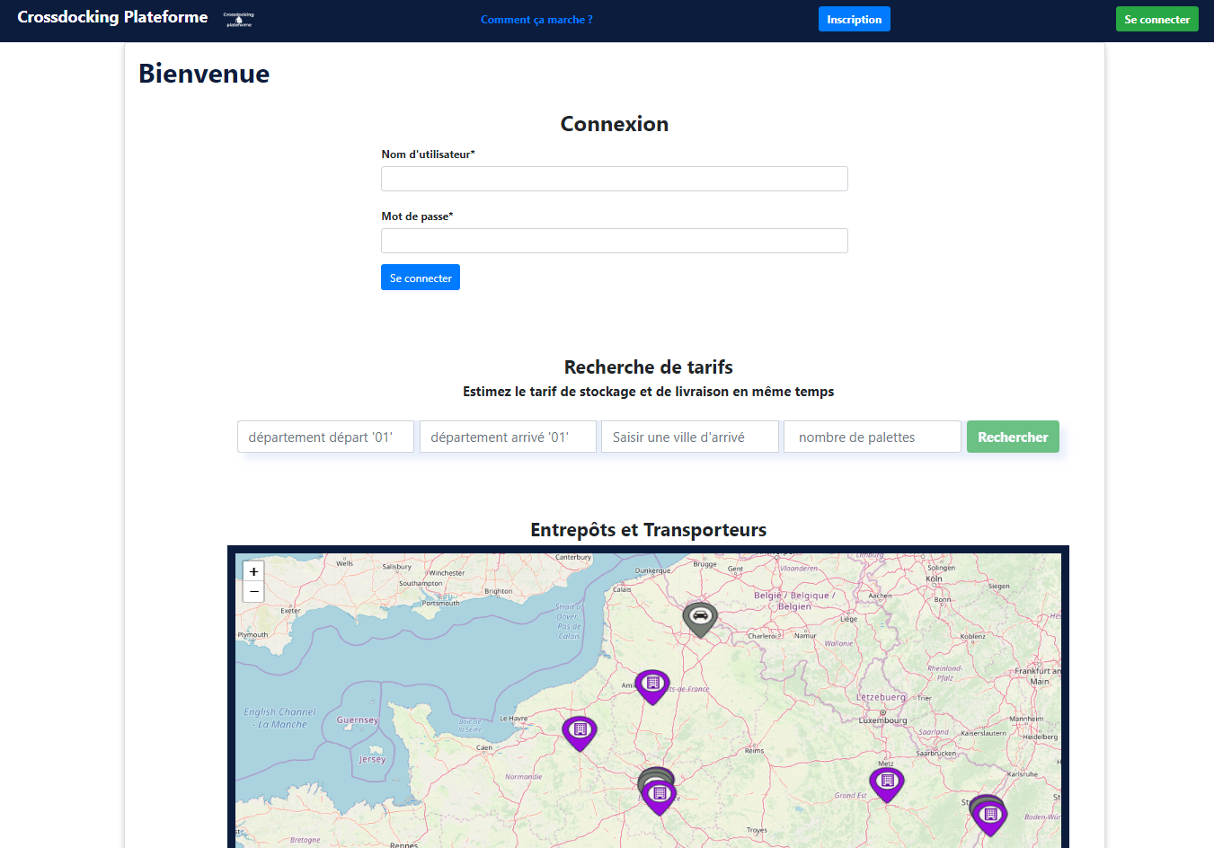
Mise en Oeuvre
Fonctionnalités disponibles
Accueil
19
Notes:
Le secteur économique est exigeant en termes de logiciels dont le développement est de plus en plus complexe et la qualité un facteur décisif du point de vue utilisation, maintenabilité et réutilisabilité.
Les logiciels sont par nature intangibles et généralement complexes dû au nombre énorme d'entités logicielles liées par différents types de dépendances.
De plus, les logiciels ne sont pas des artéfacts figés. Le logiciel évolue et change, ce qui implique que sa conception est révisée et améliorée de façon continue.
En évolution, les logiciels deviennent de plus en plus complexes, difficiles voire impossible à analyser et à comprendre juste en lisant leurs codes sources.
A cet effet, les personnes chargées de la maintenance doivent les comprendre en premier lieu.

Slide 26
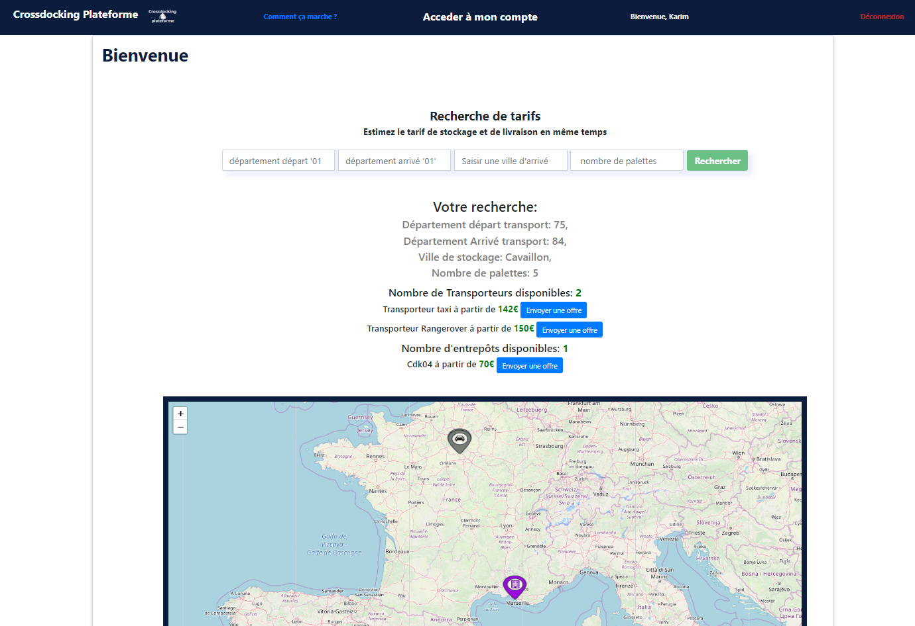
Mise en Oeuvre
Fonctionnalités disponibles
Recherche d'entrepôts et de transporteurs
20

Slide 27

Mise en Oeuvre
Fonctionnalités disponibles
Recherche d'entrepôts et de transporteurs pour un client
Transporteurs trouvés
Département départ : 84
Département d'arrivé: 75
Nombre de palettes : 5
Entrepôts trouvés
Ville de stockage: Paris
Nombre de palettes : 5
22
Notes:
Le secteur économique est exigeant en termes de logiciels dont le développement est de plus en plus complexe et la qualité un facteur décisif du point de vue utilisation, maintenabilité et réutilisabilité.
Les logiciels sont par nature intangibles et généralement complexes dû au nombre énorme d'entités logicielles liées par différents types de dépendances.
De plus, les logiciels ne sont pas des artéfacts figés. Le logiciel évolue et change, ce qui implique que sa conception est révisée et améliorée de façon continue.
En évolution, les logiciels deviennent de plus en plus complexes, difficiles voire impossible à analyser et à comprendre juste en lisant leurs codes sources.
A cet effet, les personnes chargées de la maintenance doivent les comprendre en premier lieu.

Slide 28
Mise en Oeuvre
Fonctionnalités disponibles
Gestion des recommandations
Si
Transporteurs trouvés
Recommander des transporteurs proches
Si
Entrepôts trouvés
Recommander des entrepôts proches
22
Notes:
Le secteur économique est exigeant en termes de logiciels dont le développement est de plus en plus complexe et la qualité un facteur décisif du point de vue utilisation, maintenabilité et réutilisabilité.
Les logiciels sont par nature intangibles et généralement complexes dû au nombre énorme d'entités logicielles liées par différents types de dépendances.
De plus, les logiciels ne sont pas des artéfacts figés. Le logiciel évolue et change, ce qui implique que sa conception est révisée et améliorée de façon continue.
En évolution, les logiciels deviennent de plus en plus complexes, difficiles voire impossible à analyser et à comprendre juste en lisant leurs codes sources.
A cet effet, les personnes chargées de la maintenance doivent les comprendre en premier lieu.

Slide 29
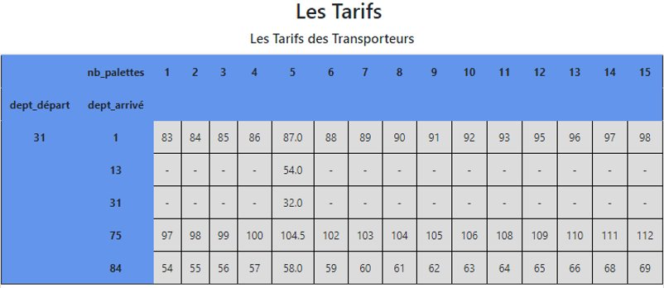
Mise en Oeuvre
Fonctionnalités disponibles
Vue cliente des tarifs de transport majorés
23
Notes:
Le secteur économique est exigeant en termes de logiciels dont le développement est de plus en plus complexe et la qualité un facteur décisif du point de vue utilisation, maintenabilité et réutilisabilité.
Les logiciels sont par nature intangibles et généralement complexes dû au nombre énorme d'entités logicielles liées par différents types de dépendances.
De plus, les logiciels ne sont pas des artéfacts figés. Le logiciel évolue et change, ce qui implique que sa conception est révisée et améliorée de façon continue.
En évolution, les logiciels deviennent de plus en plus complexes, difficiles voire impossible à analyser et à comprendre juste en lisant leurs codes sources.
A cet effet, les personnes chargées de la maintenance doivent les comprendre en premier lieu.

Slide 30
Mise en Oeuvre
Vidéo
Vidéo
24
Notes:
Le secteur économique est exigeant en termes de logiciels dont le développement est de plus en plus complexe et la qualité un facteur décisif du point de vue utilisation, maintenabilité et réutilisabilité.
Les logiciels sont par nature intangibles et généralement complexes dû au nombre énorme d'entités logicielles liées par différents types de dépendances.
De plus, les logiciels ne sont pas des artéfacts figés. Le logiciel évolue et change, ce qui implique que sa conception est révisée et améliorée de façon continue.
En évolution, les logiciels deviennent de plus en plus complexes, difficiles voire impossible à analyser et à comprendre juste en lisant leurs codes sources.
A cet effet, les personnes chargées de la maintenance doivent les comprendre en premier lieu.

Slide 31
Introduction
Présentation de Crossdock
Etude des besoins
Conception et Modélisation
Mise en œuvre
Conclusion et Perspectives
Conclusion et Perspectives

Slide 32
Conlcusion et perspectives
​
Le Flexible Warehousing est une méthode d’adaptation des services fournis par un logisticien en fonction de la demande cliente. Il s’agit aussi d’utiliser les dernières technologies pour y parvenir.
Le but de mon stage était la conceptualisation d’une application de gestion mutualisée de surfaces de stockage et de supply chain pour PME.
Apprendre sur le domaine de la logistique
travailler en autonomie
proposer des solutions
Apprendre Django
25
Notes:
Le secteur économique est exigeant en termes de logiciels dont le développement est de plus en plus complexe et la qualité un facteur décisif du point de vue utilisation, maintenabilité et réutilisabilité.
Les logiciels sont par nature intangibles et généralement complexes dû au nombre énorme d'entités logicielles liées par différents types de dépendances.
De plus, les logiciels ne sont pas des artéfacts figés. Le logiciel évolue et change, ce qui implique que sa conception est révisée et améliorée de façon continue.
En évolution, les logiciels deviennent de plus en plus complexes, difficiles voire impossible à analyser et à comprendre juste en lisant leurs codes sources.
A cet effet, les personnes chargées de la maintenance doivent les comprendre en premier lieu.

Slide 33
Conlcusion et perspectives
Difficultés rencontrées
Apprentissage de Django
Intégration de la géolocalisation
La gestion des fonctionnalités pour chaque utilisateur
Changement de fonctionnalités du client
La gestion des recommandations
Traitements de bugs
26
Notes:
Le secteur économique est exigeant en termes de logiciels dont le développement est de plus en plus complexe et la qualité un facteur décisif du point de vue utilisation, maintenabilité et réutilisabilité.
Les logiciels sont par nature intangibles et généralement complexes dû au nombre énorme d'entités logicielles liées par différents types de dépendances.
De plus, les logiciels ne sont pas des artéfacts figés. Le logiciel évolue et change, ce qui implique que sa conception est révisée et améliorée de façon continue.
En évolution, les logiciels deviennent de plus en plus complexes, difficiles voire impossible à analyser et à comprendre juste en lisant leurs codes sources.
A cet effet, les personnes chargées de la maintenance doivent les comprendre en premier lieu.

Slide 34
Conlcusion et perspectives
Les objectifs attendus par le tuteur sont atteints.
Comme perspectives futures au projet :
améliorations sur le design
Certains paramètres ont été omis pour diminuer la complexité.
un système de vérification des identités des utilisateurs.
un système de paiement.
27
Notes:
Le secteur économique est exigeant en termes de logiciels dont le développement est de plus en plus complexe et la qualité un facteur décisif du point de vue utilisation, maintenabilité et réutilisabilité.
Les logiciels sont par nature intangibles et généralement complexes dû au nombre énorme d'entités logicielles liées par différents types de dépendances.
De plus, les logiciels ne sont pas des artéfacts figés. Le logiciel évolue et change, ce qui implique que sa conception est révisée et améliorée de façon continue.
En évolution, les logiciels deviennent de plus en plus complexes, difficiles voire impossible à analyser et à comprendre juste en lisant leurs codes sources.
A cet effet, les personnes chargées de la maintenance doivent les comprendre en premier lieu.

Slide 35

FIN …
Questions ?
Merci de votre attention

